Slide 1
Truy tìm thông tin
(Information Retrieval)
Phạm Đình Duy Phương
phuongtt2a@gmail.com

Slide 2
Nội dung
Tổng quan truy tìm thông tin
Bài toán truy tìm thông tin
Mô hình chỉ mục
  Ma trận Từ chỉ mục – Tài liệu
  Chỉ mục ngược
  Kỹ thuật trộn
  Chỉ mục theo cặp từ
  Chỉ mục theo vị trí
  Cấu trúc dữ liệu

Slide 3
Quá tải thông tin
Khối lượng thông tin khổng lồ khiến con người phải tốn nhiều thời gian hơn dành cho việc tìm kiếm thông tin thích hợp.
Nhiều kỹ thuật truy tìm thông tin được phát triển để giải quyết vấn đề quá tải thông tin.

Slide 4
Truy tìm thông tin
Truy tìm thông tin là tìm kiếm thông tin (thường là các tài liệu) ở một dạng không có cấu trúc (thông thường là văn bản), thỏa mãn nhu cầu thông tin từ trong những nguồn thông tin thông tin lớn (được lưu trữ trên các máy tính).

Slide 5


Hệ thống truy tìm thông tin
Một hệ thống IR là một chương trình phần mềm thực hiện:
  Lưu trữ và quản lý thông tin trên những tài liệu (văn bản …)
  Hỗ trợ trong việc tìm kiếm thông tin
  Không trả về thông tin hay trả lời cho những câu hỏi một cách tường minh. Thay vào đó, nó thông báo về sự tồn tại và vị trí của những tài liệu có thể chứa thông tin mong muốn.
  Những hệ thống IR phổ biến nhất hiện nay là các bộ máy tìm kiếm trên Web.

Slide 6
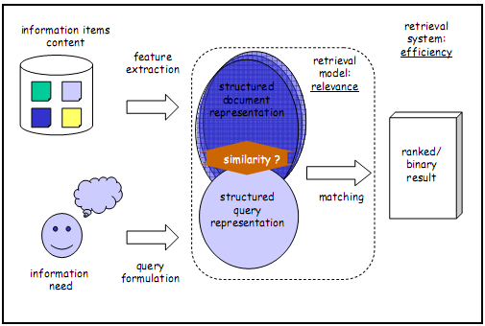
Hệ thống truy tìm thông tin
Hệ thống IR phải hỗ trợ thực hiện 3 nhiệm vụ:
  Tạo ra những biểu diễn có cấu trúc của các mục thông tin (information item).
  Tạo ra những biểu diễn có cấu trúc của các nhu cầu thông tin (information need).
  So khớp giữa những nhu cầu thông tin với các mục thông tin.

Slide 7
Mô hình truy tìm thông tin
Bộ phận quan trọng nhất của một hệ thống IR
Đón bắt ý nghĩa của các tài liệu và các truy vấn từ người dùng quyết định sự có liên quan (relevance) của các tài liệu ứng với các truy vấn.
Một số mô hình IR phổ biến: Boolean, Không gian vector, Xác suất …

Slide 8
Bài toán Truy tìm thông tin
Cho trước:
  Một tập tài liệu lớn, ổn định
  Một nhu cầu thông tin
Bài toán: Tìm tất cả tài liệu có liên quan đến nhu cầu thông tin
Những vấn đề cần giải quyết:
  Biểu diễn tập tài liệu như thế nào?
  Biểu diễn nhu cầu thông tin như thế nào?
  Bằng cách nào hệ thống có thể trả về những tài liệu có liên quan đến nhu cầu thông tin một cách có hiệu quả?
  Kết quả trả về được trình bày như thế nào?
Xóa, chỉnh sửa, thêm mới trên tập tài liệu ít khi xảy ra
Xử lý đánh chỉ mục
Xử lý công thức truy vấn
Mô hình truy tìm thông tin

Slide 9
Vấn đề quan tâm
Cấu trúc dữ liệu chỉ mục
  Kết quả của quá trình đánh chỉ mục cho ta biểu diễn của tập tài liệu
  Với bất kỳ chiến lược truy tìm nào, chúng ta cần một cấu trúc dữ liệu cho việc lưu trữ hiệu quả, nhưng vẫn cho phép truy tìm nhanh.

Slide 10
Chỉ mục
Một số mô hình đánh chỉ mục phổ biến
Cây hậu tố
Chỉ mục ngược
Chỉ mục trích dẫn
Chỉ mục Ngram
Ma trận Tài liệu – Từ chỉ mục
Được sử dụng trong đa số các bộ máy tìm kiếm thông dụng hiện nay

Slide 11
Một số khái niệm và ký hiệu
Tài liệu d: diễn tả những ý tưởng về đề tài nào đó dưới dạng ngôn ngữ tự nhiên; là đơn vị mà một hệ thống IR được xây dựng dựa trên.
Truy vấn q: diễn tả nhu cầu thông tin cho những tài liệu liên quan đến một đề tài nào đó.
Từ chỉ mục k: một đơn vị ngữ nghĩa, một từ, một cụm từ ngắn, hay là dạng gốc của một từ. Một tài liệu d sẽ được biểu diễn bởi một tập các từ chỉ mục k_{i}.
Cơ sở dữ liệu DB: tập n tài liệu, d_{j} ϵ DB, j = 1,2,…,n
Bảng từ vựng T: tập t từ chỉ mục, k_{i} ϵ T, i = 1,2,…,t

Slide 12
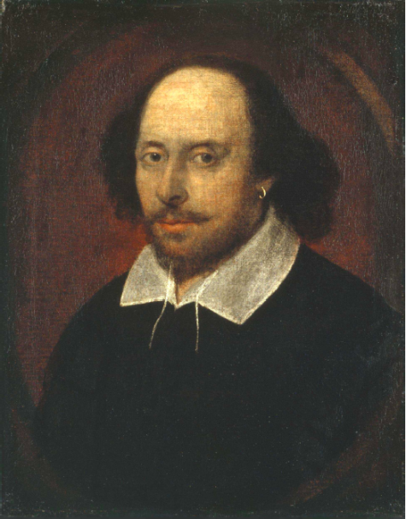
Ví dụ
Những vở kịch nào của Shakespeare xuất hiện Brutus và Caesar nhưng không xuất hiện Calpurnia?

Slide 13
Ví dụ
Vấn đề truy tìm dựa trên xếp hạng: trong nhiều trường hợp, bạn muốn có câu trả lời tốt nhất cho một nhu cầu thông tin trong số nhiều tài liệu cùng chứa một số từ nào đó.
Vấn đề về tốc độ: đòi hỏi xử lý trên một tập lớn các tài liệu một cách nhanh chóng
Đọc tất cả các vở kịch của Shakespeare, chú ý xem vở kịch nào xuất hiện Brutus và Caesar và loại bỏ nếu nó có xuất hiện Calpurnia.
Vấn đề về việc thực hiện những thao tác so khớp linh động

Slide 14
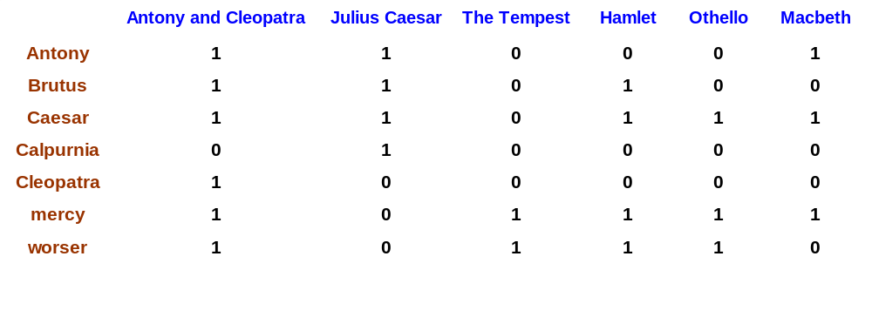
Ma trận Từ chỉ mục - Tài liệu
Từ chỉ mục
1 nếu vở kịch (tài liệu) chứa từ chỉ mục, 0 ngược lại

Slide 15
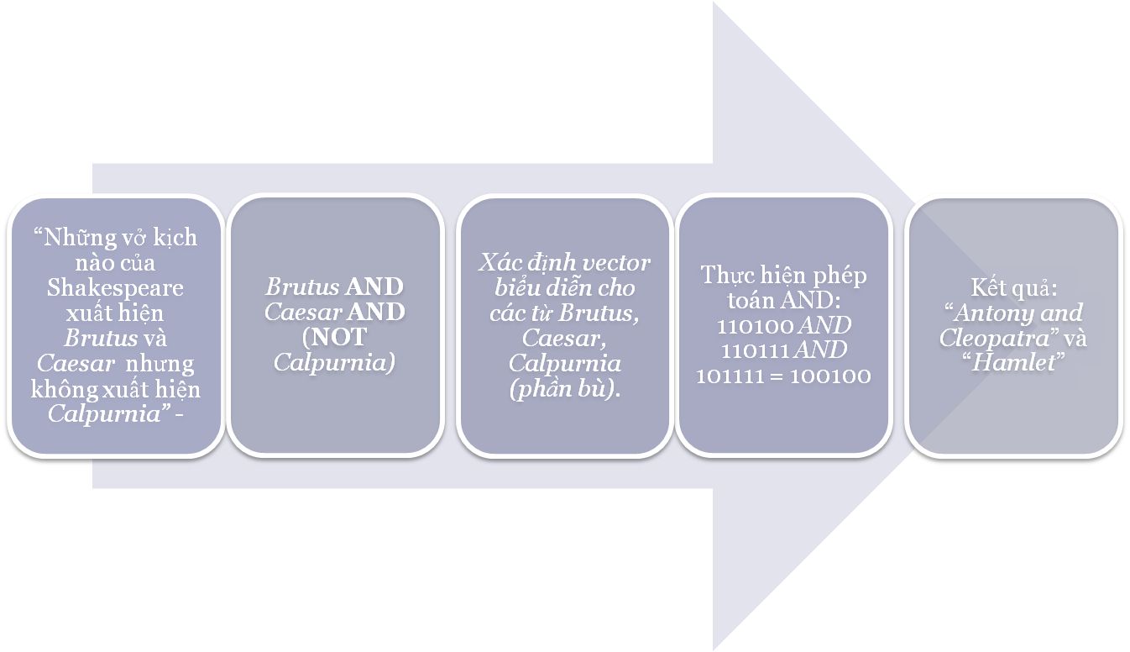
Ví dụ (tt)

Slide 16
Ma trận Từ chỉ mục - Tài liệu
Xét n = 1 triệu tài liệu, và t = 500,000 từ chỉ mục.
Ma trận 500K x 1 M, tương đương với 500 tỉ số 0 và 1 được lưu trữ.
Quan sát kỹ ma trận Từ chỉ mục – Tài liệu, có thể nhận thấy một điều rất quan trọng, đó là “nó có rất ít số thành phần khác 0”
Gặp vấn đề về lưu trữ
Chỉ cần lưu trữ lại những vị trí xuất hiện 1
Chỉ mục ngược – Inverted Index

Slide 17
Chỉ mục ngược
Ý tưởng: với mỗi từ t, lưu một danh sách những tài liệu (DocID) chứa t.
Posting
Brutus
1
2
4
11
31
45
173
174
Caesar
1
2
4
5
6
16
57
132
Calpurnia
2
31
54
101
Dictionary
Postings

Slide 18
Tại sao lại gọi “Chỉ mục ngược”?
“Những từ nào xuất hiện trong tài liệu này?”
“Những tài liệu nào chứa từ X?”
Cấu trúc của “chỉ mục ngược” được tối ưu hóa để đưa ra câu trả lời nhanh cho loại câu hỏi này
Đây chính xác là những truy vấn bạn thực hiện trên các bộ máy tìm kiếm.

Slide 19





Đánh chỉ mục- Xây dựng
Tài liệu được
đánh chỉ mục
Friends, Romans, countrymen.
Phân tích thành các token
Dãy các token
Friends
Romans
Countrymen
Xử lý ngôn ngữ
Những token sau khi
được chỉnh sửa
friend
roman
countryman
Đánh chỉ mục
friend
2
4
roman
1
2
Chỉ mục ngược
countryman
13
16

Slide 20

Đánh chỉ mục - Dãy các token
Dãy các cặp (token đã được chỉnh sửa, docID)
Tài liệu 1
Tài liệu 2
I did enact Julius
Caesar I was killed
i' the Capitol;
Brutus killed me.
So let it be with
Caesar. The noble
Brutus hath told you
Caesar was ambitious

Slide 21

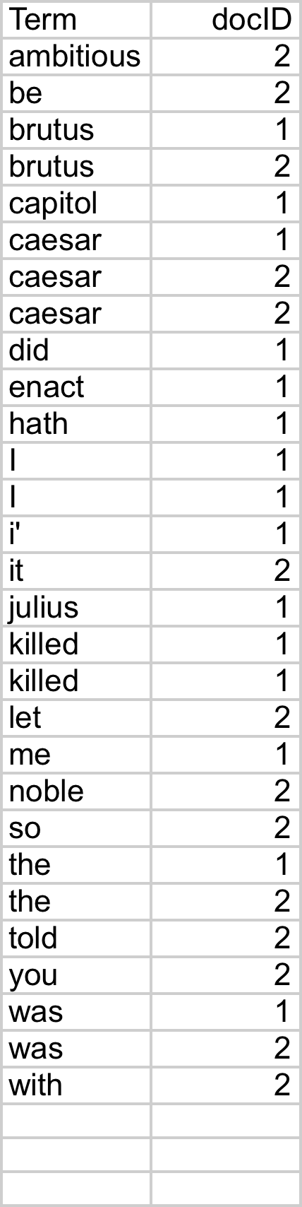
Đánh chỉ mục - Sắp xếp
Sắp xếp theo từ chỉ mục
  Và sau đó là docID
Bước cốt lõi

Slide 22

Đánh chỉ mục - Dictionary & Postings
Những thực thể của cùng một từ chỉ mục được nhóm lại
Tách thành Dictionary và Postings
Thông tin Tần số xuất hiện tài liệu, cũng chính là kích thước của mỗi posting list được thêm vào

Slide 23
Đánh chỉ mục - Xử lý truy vấn
  Xét truy vấn đơn giản: Brutus AND Caesar
Xác định Brutus trong Dictionary
  Truy tìm những posting của nó
Xác định Caesar trong Dictionary
  Truy tìm những posting của nó
Trộn hai danh sách các posting
2
4
8
16
32
64
128
Brutus
1
2
3
5
8
13
21
34
Caesar

Slide 24
Thuật toán trộn
INTERSECT(p1, p2)
answer ← <>
while p1 ≠ NIL and p2 ≠ NIL
do if docID(p1) = docID(p2)
then ADD(answer, docID(p1))
p1 ← next(p1)
p2 ← next(p2)
else if docID(p1) < docID(p2)
then p1 ← next(p1)
else p2 ← next(p2)
return answer

Slide 25
Đánh chỉ mục – Trộn
2
2
4
4
8
8
16
16
32
64
128
32
64
128
Brutus
2
8
1
Caesar
1
2
2
3
5
5
8
8
13
13
21
21
34
3
34
Nếu 2 danh sách có số phần tử tương ứng là m và n, quá trình tốn O(m+n) phép toán.
Chú ý: các posting được sắp theo docID
Có thuật toán nào tốt hơn?

Slide 26
Con trỏ “nhảy”
Tại thời điểm đánh chỉ mục
41
128
2
4
8
41
48
64
128
11
31
1
2
3
8
11
17
21
31
Vị trí đặt con trỏ “nhảy”?
Thuật toán trộn trong trường hợp này như thế nào để đạt hiệu quả?
Mục đích: Không xử lý những phần trong danh sách các posting không tham gia vào kết quả tìm kiếm

Slide 27
Con trỏ “nhảy” – Trộn
41
128
2
4
8
41
48
64
128
Tùy thuộc vào độ chính xác của việc đặt con trỏ “nhảy”
11
31
1
2
3
8
11
17
21
31
Giả sử xét việc xử lý docID 8 trong mỗi danh sách. Chúng ta so khớp nó và tiếp tục.
Khi đó chúng ta có docID 41 và 11 (ở danh sách dưới). 11 thì nhỏ hơn.
Nhưng docID tiếp theo nhảy của 11 trong danh sách dưới là 31, vì vậy
Chúng ta có thể nhảy qua những posting giữa 11 và 31.

Slide 28
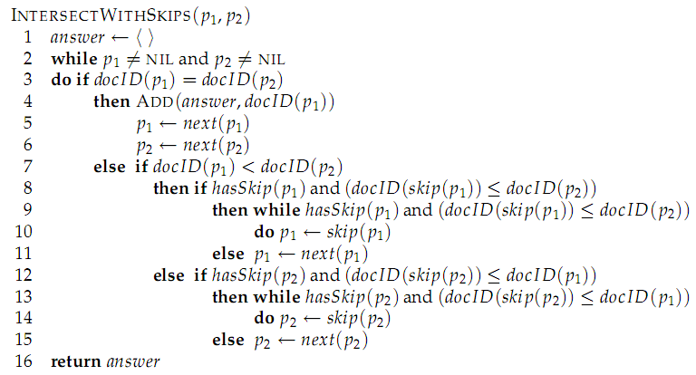
Con trỏ “nhảy” – Trộn

Slide 29
Con trỏ “nhảy” – Trộn
41
128
2
4
8
41
48
64
128
11
31
1
2
3
8
11
17
21
31
“1” < “2” (dòng 7)
hasSkip (“1”) = “31”, “31” > “2” (dòng 8)

Slide 30
Đặt con trỏ “nhảy”
Tính cân bằng
Nhiều lần nhảy → Bước nhảy ngắn. Tuy nhiên, số lần so sánh con trỏ “nhảy” sẽ nhiều & tốn không gian lưu trữ con trỏ “nhảy”.
Ít lần nhảy → Số lần so sánh con trỏ “nhảy” sẽ ít, nhưng bước nhảy sẽ dài hơn. Tuy nhiên sẽ ít những bước nhảy thành công

Slide 31
Đặt con trỏ “nhảy”
Với mỗi danh sách posting chiều dài L, sử dụng √L con trỏ “nhảy” chia đều.
Đánh giá
Con trỏ “nhảy” không hữu dụng với trường hợp truy vấn OR
Dễ dàng trong trường hợp tập tài liệu ổn định. Nhưng sẽ khó khăn nếu tập tài liệu được cập nhật.

Slide 32
Truy vấn theo nhóm từ
Để trả lời cho những truy vấn dạng “Stanford university” – dạng nhóm từ.
  “I went to university at Stanford” không phải là câu trả lời.
Hầu hết các bộ máy tìm kiếm đều hỗ trợ kiểu truy vấn theo nhóm từ.
Khó giải quyết kiểu truy vấn theo nhóm từ
Từ riêng biệt
Stanford
1
2
4
11
31
45
173
university
1
2
4
5
6
16
57
132

Slide 33
Hướng tiếp cận 1 - Chỉ mục theo cặp từ
Xem mỗi cặp từ liên tiếp nhau trong tài liệu là một nhóm từ.
  Friends, Romans, Countrymen sẽ sinh ra những cặp từ:
    friends romans
    romans countrymen
Mỗi cặp từ được xem là một từ chỉ mục.
Việc xử lý những truy vấn theo nhóm từ chỉ chứa hai từ được giải quyết.

Slide 34
Truy vấn theo nhóm từ nhiều hơn 2 từ
Với truy vấn theo nhóm từ chứa nhiều hơn 2 từ “Stanford university palo alto” ?
  Biểu diễn dưới dạng truy vấn Boolean trên các cặp từ
  Stanford university AND university palo AND palo alto
  Không thể kiểm chứng việc những tài liệu khớp với truy vấn trên thực sự chứa nhóm từ truy vấn hay không nếu không mở tài liệu ra xem.
Có thể có những khẳng định sai

Slide 35
Chỉ mục theo cặp từ - Đánh giá
Có thể có những khẳng định sai.
Số lượng từ chỉ mục sẽ phình to.
Chỉ mục theo cặp từ không phải là giải pháp chuẩn. Tuy nhiên, có thể sử dụng theo mô hình kết hợp với những hướng tiếp cận khác.

Slide 36

Hướng tiếp cận 2 - Chỉ mục theo vị trí
Ứng với mỗi từ chỉ mục, lưu lại vị trí mà nó xuất hiện theo cách thức sau:
<be: 993427;
1: 7, 18, 33, 72, 86, 231;
2: 3, 149;
4: 17, 191, 291, 430, 434;
5: 363, 367,
…>
993427 tài liệu chứa từ “be”
Vị trí từ trong tài liệu
docID

Slide 37
Chỉ mục theo vị trí - Xử lý truy vấn
Trộn tất cả các danh sách <Tài liệu:vị trí> để liệt kê tất cả các vị trí chứa nhóm từ “to be”.
  to:
    2:1,17,74,222,551; 4:8,16,190,429,433;
    7:13,23,191; ...
  be:
    1:17,19;
    4:17,191,291,430,434;
    5:14,19,101; ...
Tìm những tài liệu chứa nhóm từ “to be”

Slide 38
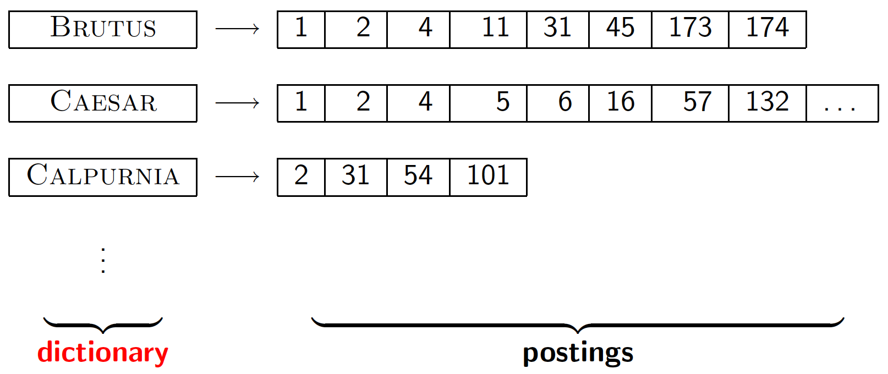
CTDL từ điển cho chỉ mục ngược
Truy vấn “Brutus”
“Brutus” có tồn tại trong tập từ chỉ mục hay không? Nếu có xác định con trỏ đến các posting tương ứng.
Tìm kiếm

Slide 39
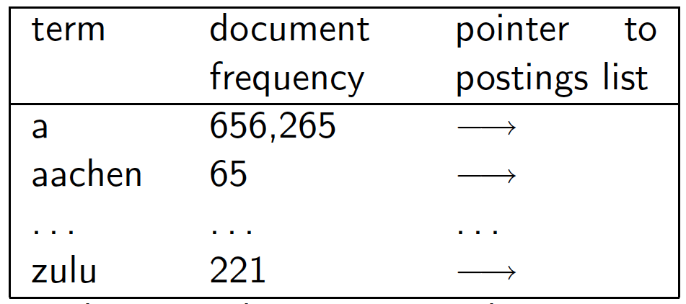
CTDL từ điển cho chỉ mục ngược
CTDL từ điển lưu trữ những gì?
  Từ chỉ mục
  Số lượng tài liệu chứa từ chỉ mục
  Con trỏ đến danh sách các posting
  …
Vấn đề được đặt ra
Lưu trữ từ điển vào bộ nhớ một cách hiệu quả?
Thực hiện tìm kiếm phần tử nhanh tại thời điểm truy vấn?
Hai lựa chọn chính:
  Bảng băm (Hash Table)
  Cây

Slide 40
CTDL Bảng băm
Mỗi từ chỉ mục được “băm” thành một giá trị nguyên
Ưu:
  Tìm kiếm nhanh hơn so với cây O(1)
Khuyết:
  Nếu số lượng từ chỉ mục tăng thường xuyên, tốn chi phí cho việc “băm” lại tất cả.
  Khó để nhận ra những biến thể của một từ truy vấn
    judgment/judgement
  Không thể thực hiện dạng tìm kiếm tiền tố
    Tìm những tài liệu chứa những từ bắt đầu bằng auto
Những từ này có thể được băm thành những giá trí nguyên khác nhau

Slide 41
CTDL Cây – Cây nhị phân
Root
a-m
n-z
a-hu
hy-m
n-sh
si-z
huygens
sickle
zygot
aardvark

Slide 42
CTDL Cây – B-Tree
a-hu
n-z
hy-m
  Định nghĩa: Mỗi nút có nhiều nút con trong khoảng [a,b], trong đó a,b là những số tự nhiên.

Slide 43
CTDL Cây
Ưu:
  Giải quyết được hầu hết những khó khăn mà CTDL bảng băm gặp, ví dụ: tìm kiếm dạng tiền tố
Khuyết:
  Chậm hơn O(logM)
  Vấn đề “Tái cân bằng” trong cây nhị phân
    Khi từ được thêm hoặc xóa, cây nhị phân cần
    “tái cân bằng” để duy trì tính chất cân bằng
Số từ dưới 2 cây con của bất kỳ nút nào hoặc bằng nhau hoặc sai khác một

Slide 44
Tài liệu tham khảo
[1] Christopher D. Manning, Prabhakar Raghavan, Hinrich Schütze, An Introduction to Information Retrieval, Cambridge University Press, 2009.
[2] http://nlp.stanford.edu/IR-book/newslides.html
[3] Baeza-Yates, Ricardo, Berthier Ribeiro-Neto, Modern Information Retrieval, AddisonWesley, 1999.
[4] Wikipedia

